Slide 1
晴空ClearSky
界面原型设计汇报
组长：邹皓
组员：陈昊 高榕苓 何鑫涛 陈国明 郑晗希 潘健华 陈沁怡

Slide 2
https://www.ypppt.com/
目录
CONTENTS
1
移动端界面原型
Work Report
2
Web端界面模型
Work Report

Slide 3
01
移动端界面原型

Slide 4
目录
1
登录页
2
首页
3
聊天页
4
预约页
5
资源页
6
测试页
7
结果页
8
社区页
9
个人主页

Slide 5
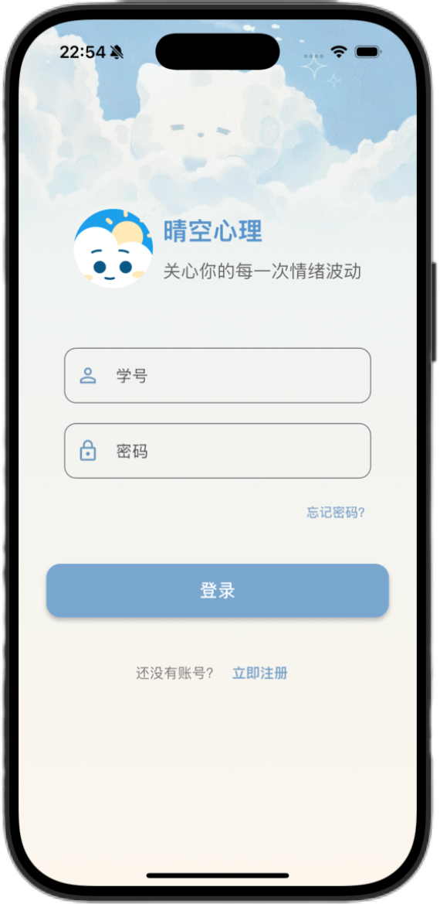
01 登录页
· 顶部为应用Logo和名称。
· 中部为两个输入框，分别用于输入“学号”和“密码”。
· 下方有“忘记密码？” 文本链接。
· 底部为“登录”按钮。
· 页面最下方有 “立即注册”两个文本链接。
页面布局
点击功能
· 点击“登录”按钮：验证用户凭证，成功则跳转至首页。
· 点击“忘记密码？”：跳转至密码重置流程。
· 点击“立即注册”：跳转至新用户注册页面。

Slide 6
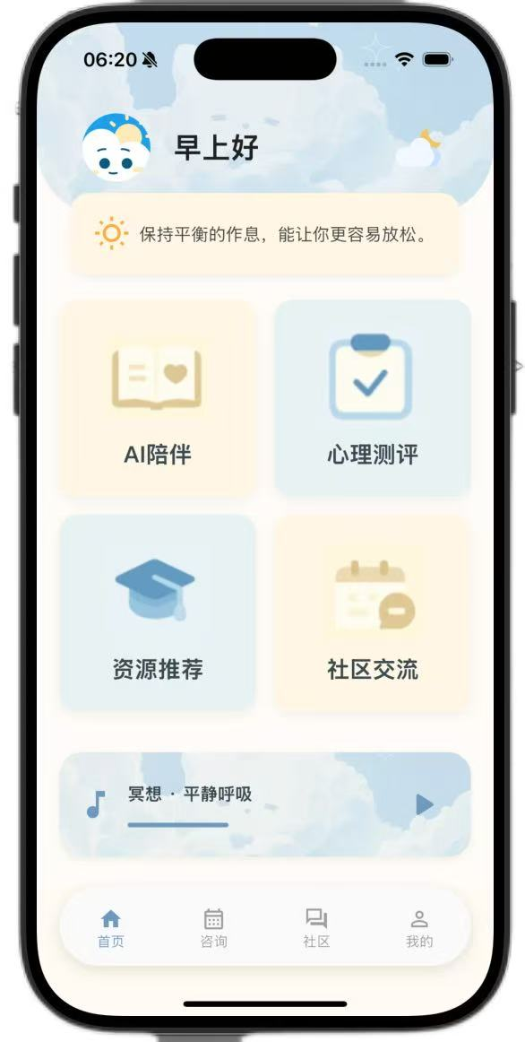
02 首页
· 顶部区域： 显示简单的问候语“早上好”。
· 核心功能区： 采用四宫格图标布局，明确展示四大核心功能入口。
· 推荐内容区： 功能区下方设置了卡片，作为一项具体的推荐活动。
· 底部导航栏： 采用经典的Tab Bar，固定显示“首页”、“咨询”、“社区”、“我的”四个一级页面入口，当前“首页”高亮。
页面布局
点击功能
· 点击“AI陪伴”等四宫格功能图标：直接跳转至对应的功能页面。
· 点击“冥想·平静呼吸”推荐卡片：开始播放该冥想音频或进入详细的引导页面。
· 点击底部导航栏，切换到应用的其他核心模块。

Slide 7
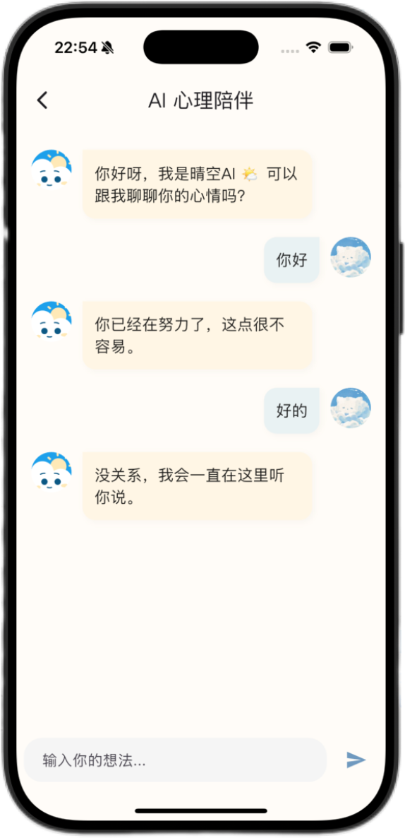
03 聊天页
页面布局
· 顶部状态栏： 显示当前时间和聊天对象“AI心理陪伴” 。
· 聊天消息区： 页面主体为聊天对话气泡。AI的问候和回复使用居左气泡，用户的回复使用居右气泡。
· 底部输入区： 方便用户输入并发送消息。
点击功能
· 在底部输入框点击：激活键盘，开始输入文本。
· 输入文本后，点击输入框旁的按钮：将用户输入的文字内容以居右气泡的形式发送到对话区域，并触发AI的回复。
· 对话内容可上下滑动浏览，支持查看更长的历史记录。

Slide 8
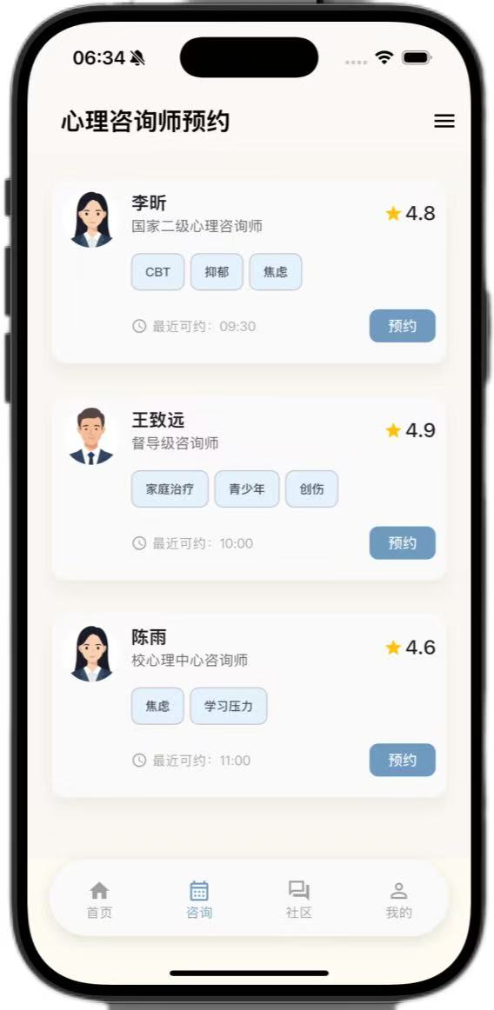
04 预约页
· 顶部状态栏： 显示当前时间（06:34）和页面标题“心理咨询师预约”。
· 咨询师列表： 页面主体为垂直排列的信息卡片。每张卡片包含：
· 咨询师姓名 和 资质/职称（如“国家二级心理咨询师”）。
· 评分，以星级（★4.8）形式展示。
· 擅长领域 标签（如“CBT”、“抑郁”、“焦虑”）。
· 最近可约时间 和 醒目的 “预约”按钮。
· 底部导航栏： 固定显示“首页”、“咨询”、“社区”、“我的”，当前“咨询”项应处于高亮选中状态。
页面布局
· 点击某位咨询师卡片区域的 “预约”按钮：跳转至该咨询师的详细资料与完整时间选择页面，以完成具体的预约操作。
· 点击咨询师卡片其他区域（非按钮区域）：也可能跳转至咨询师的详细个人介绍页。
· 点击底部导航栏图标：快速切换至其他功能模块。
点击功能

Slide 9
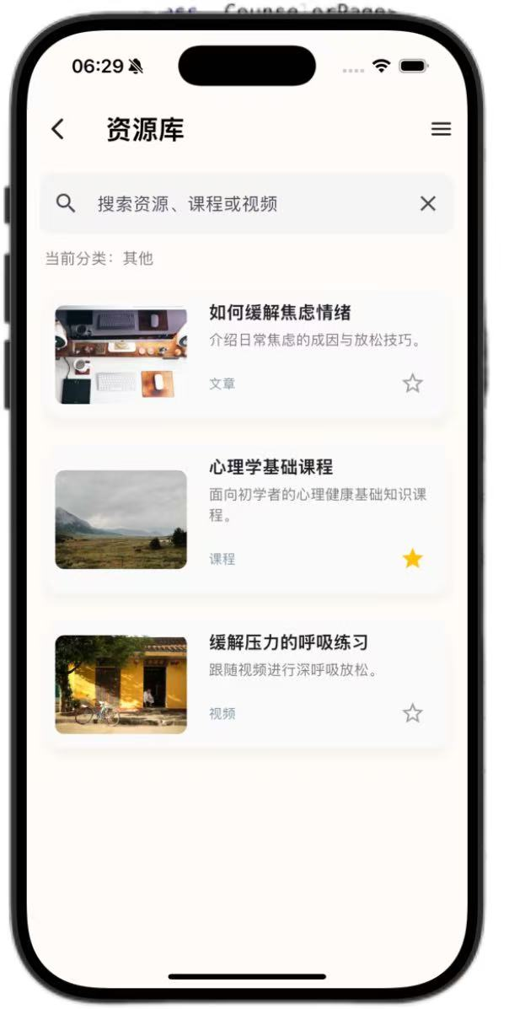
05 资源页
· 顶部状态栏： 显示当前时间和页面标题“资源库”。
· 搜索栏： 顶部放置一个显眼的搜索框，内含占位符提示“搜索资源、课程或视频”。
· 分类筛选： 具备按分类筛选资源的功能。
· 资源列表： 页面主体为垂直排列的资源卡片。每张卡片包含： 资源标题，简要描述/介绍，资源类型标签，方便用户快速识别内容形式。
页面布局
· 点击搜索栏：弹出键盘，允许用户输入关键词进行全局搜索。
· 点击“当前分类”区域：预计会弹出分类选择菜单，用户可按资源类型或主题进行筛选。
· 点击任意资源卡片：跳转至该资源的详情页，开始阅读文章、学习课程或观看视频。
点击功能

Slide 10
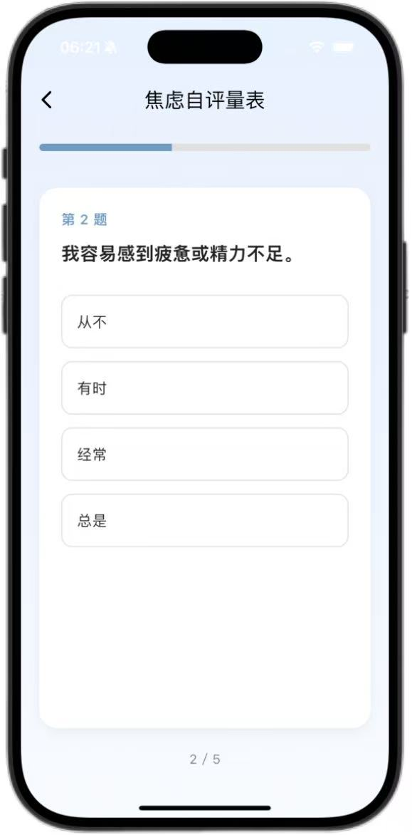
06 测试页
页面布局
· 顶部状态栏： 显示当前时间。
· 测试信息区： 清晰展示测试名称和当前进度。
· 题目展示区： 居中突出显示当前测试题目.
· 选项区： 题目下方以单选框形式纵向排列所有选项。
点击功能
· 点击选项中的任意一个：选中该选项，并记录答案。
· 当完成最后一题后，底部按钮会变为“提交”或“查看结果”。

Slide 11
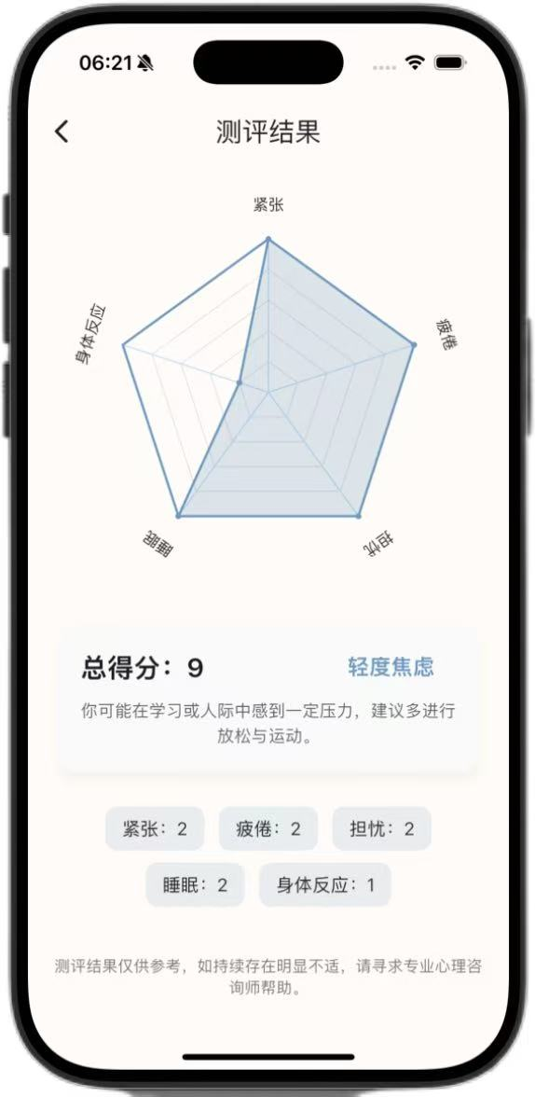
07 评测结果页
· 标题： 页面顶部清晰标明测评结果。
· 关键维度提示： 上方突出显示主要维度。
· 总体结论区： 提供概括性结论与行动建议。
· 详细分数区： 将各细分维度的得分以列表形式清晰呈现。
· 免责声明： 页面底部有明确的免责声明。
页面布局
点击功能
· 此页面主要为结果展示，交互较少。
· 页面支持上下滑动以查看完整结果。

Slide 12
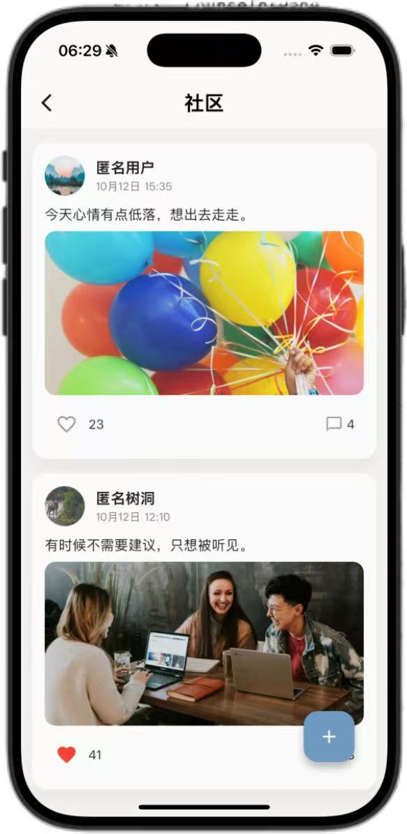
08 社区页
· 顶部状态栏： 显示当前时间和页面标题“社区”。
· 帖子列表： 页面主体为垂直排列的帖子卡片。每张卡片包含：
· 发布者信息： 使用“匿名用户”等保护用户隐私。
· 发布时间： 精确到月、日、分钟。
· 帖子正文内容： 展示用户分享的文字。
· 互动数据： 在帖子底部显示点赞/共情等互动数量。
页面布局
点击功能
· 点击帖子卡片任意区域（除互动图标外）：预计会进入该帖子的详情页，查看完整内容以及所有评论。
· 点击帖子底部的点赞/共情图标（心形或拇指形图标）：为该帖子点赞，同时互动数量+1。

Slide 13
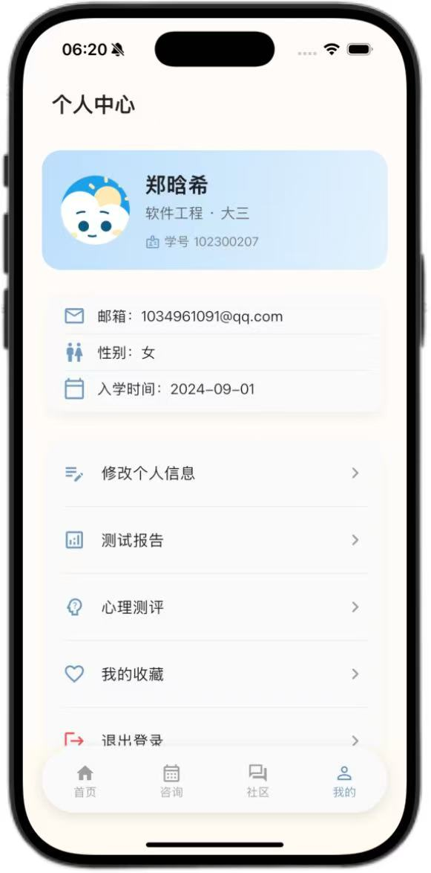
09 个人主页
· 顶部个人信息区： 清晰展示用户的姓名、专业与年级、学号等核心身份信息。
· 详细资料列表： 下方以列表形式展示邮箱、性别、入学时间等补充信息。
· 功能入口区： 提供清晰的功能菜单入口，包括“修改个人信息”、“测试报告”、“心理测评”、“我的收藏”。
· 安全操作区： 页面最底部放置醒目的“退出登录”按钮。
· 底部导航栏： 固定显示“首页”、“咨询”、“社区”、“我的”，当前“我的”项处于高亮选中状态。
页面布局
· 点击“修改个人信息”：跳转至信息编辑页面，允许用户修改个人资料。
· 点击“测试报告”/“心理测评”：跳转至历史测评记录列表页面。
· 点击“我的收藏”：跳转至用户收藏过的文章、视频等资源列表。
· 点击“退出登录”：弹出确认对话框，确认后清除登录状态并返回应用登录页。
· 点击底部导航栏图标：快速切换至其他功能模块。
点击功能

Slide 14
02
Web端界面模型

Slide 15
目录
1
登录
2
忘记密码
3
注册账号
4
首页菜单
5
仪表盘菜单
6
预约管理菜单
7
咨询师预约管理
8
管理员预约管理
9
10
资源管理菜单
学生档案菜单
11
社区管理菜单

Slide 16
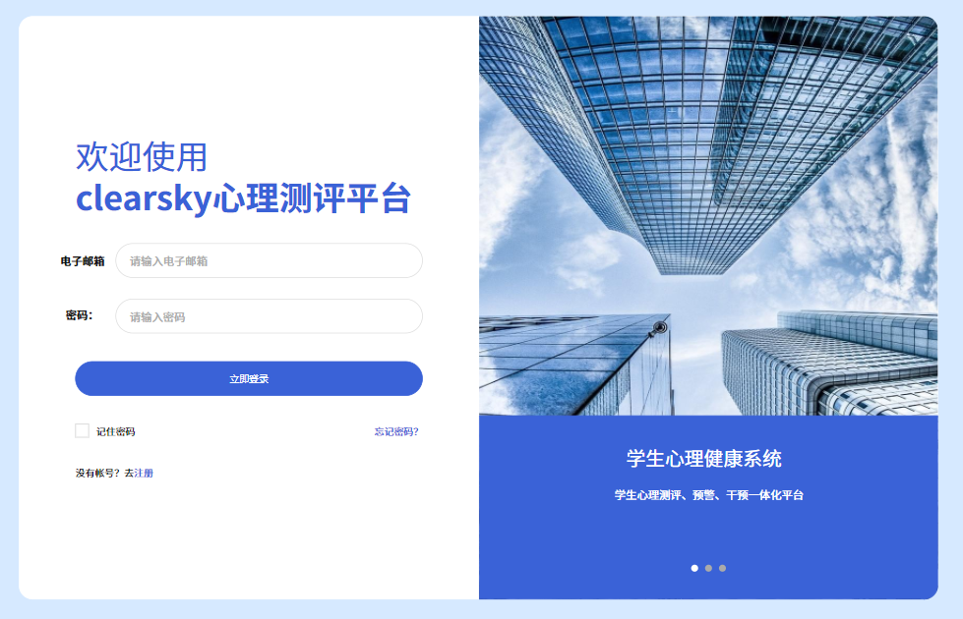
01 登录页
· 品牌展示区： 左侧大面积区域展示系统名称。
· 登录表单区： 右侧为登录操作区，顶部有“欢迎使用”欢迎语。
· 表单字段： 包含“电子邮箱”和“密码”两个主要输入框。
· 辅助功能： 表单下方有“记住密码”复选框和“忘记密码？”链接。
· 主操作按钮： 醒目的“立即登录”按钮。
· 注册引导： 底部有“没有帐号？去注册”的文本链接。
页面布局
· 在输入框内点击：可输入对应的邮箱和密码。
· 点击“记住密码”复选框：勾选后，下次在同一设备打开时自动填充登录信息。
· 点击“立即登录”按钮：系统验证邮箱和密码，验证通过后进入后台管理系统首页。
· 点击“忘记密码？”：跳转至密码重置流程页面。
· 点击“去注册”：跳转至管理员账号注册页面。
点击功能

Slide 17
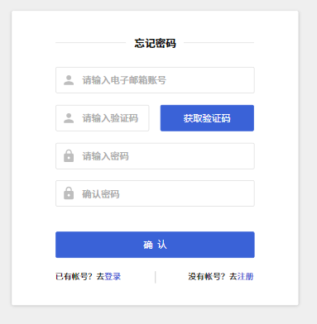
02 忘记密码
· 页面中央为密码重置卡片区
· 顶部显示"忘记密码"标题
· 依次排列以下表单项：电子邮箱输入框，验证码输入框+获取按钮，新密码输入框，确认密码输入框
· 底部为"确认"提交按钮
· 最下方提供账号导航链接
页面布局
点击功能
· 点击"获取验证码"：向指定邮箱发送验证码，按钮进入倒计时
· 点击"确认"：验证表单信息，通过后完成密码重置
· 点击"去登录"：跳转至登录页面
· 点击"去注册"：跳转至账号注册页面

Slide 18
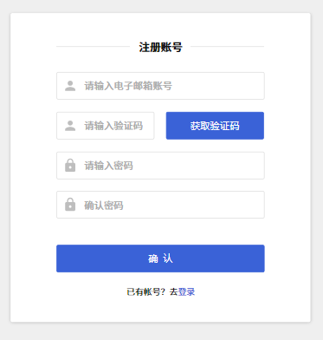
03 登录页
· 页面中央为账号注册卡片区
· 顶部显示“注册账号”标题
· 依次排列以下表单项：电子邮箱输入框，验证码输入框， 获取按钮，密码输入框，确认密码输入框
· 底部为“确认”提交按钮
· 最下方提供登录导航链接
页面布局
点击功能
· 点击"获取验证码"：向邮箱发送验证码，按钮进入倒计时状态
· 点击"确认"：验证所有信息格式正确且一致后，完成账号注册
· 点击"去登录"：跳转至登录页面

Slide 19
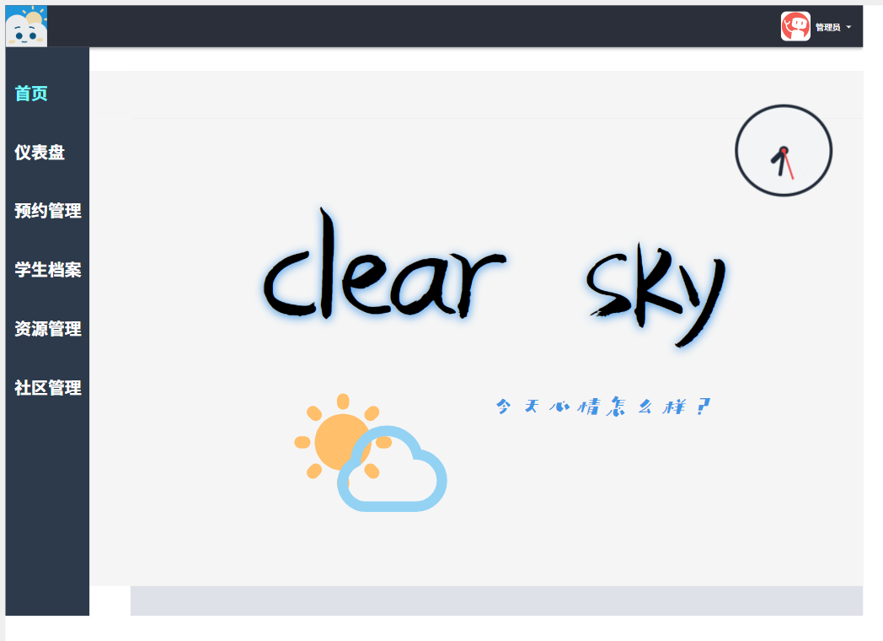
04 首页菜单
页面布局
· 左侧为垂直导航菜单，包含"首页、仪表盘、预约管理、学生档案、资源管理、社区管理"选项
· 右侧主内容区显示系统欢迎语"clear sky 今天心情怎么样？"
· 采用经典后台管理系统布局，左侧固定导航，右侧动态内容区
点击功能
· 点击左侧各菜单项：高亮选中项，右侧内容区切换至对应功能模块
· 当前"首页"菜单项应处于默认选中状态
· 右侧内容区为首页概览，后续可添加数据统计卡片等功能组件

Slide 20
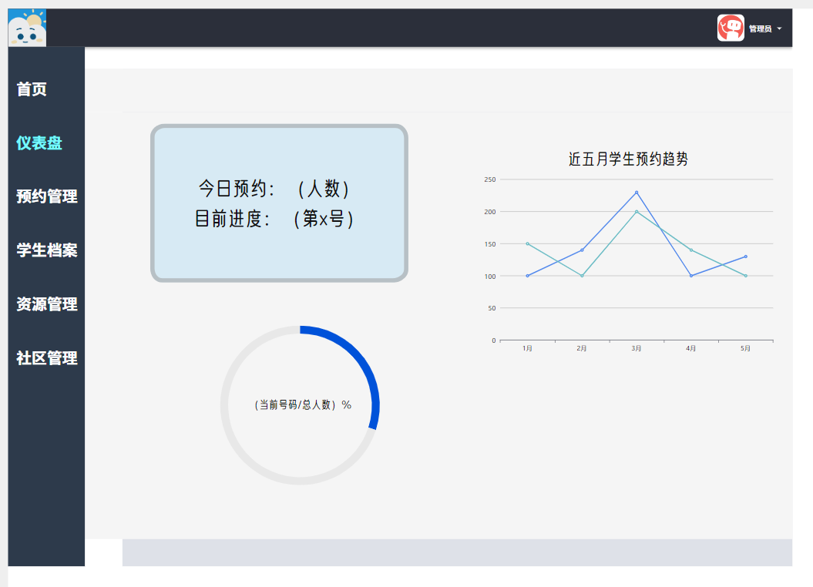
05 仪表盘菜单
· 左侧垂直导航菜单，当前"仪表盘"高亮选中
· 右侧主内容区分为三个核心数据模块：
· 顶部并排显示"今日预约人数"和"当前叫号进度“
· 中部为"近五月学生预约趋势"图表区
· 底部显示整体进度百分比
页面布局
点击功能
· 点击左侧菜单可切换至其他管理模块
· 各数据模块支持点击查看详情（如点击趋势图表可查看详细报表）
· 进度数据支持自动刷新显示最新状态

Slide 21
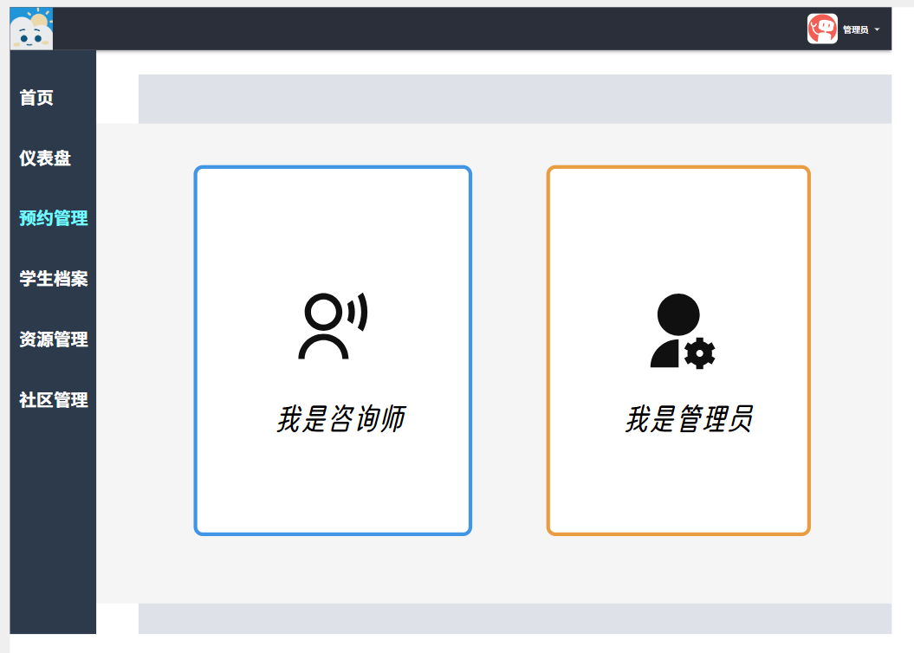
06 预约管理菜单
页面布局
· 左侧垂直导航菜单，当前"预约管理"高亮选中
· 右侧主内容区显示身份选择入口
· 提供两个主要身份入口卡片："我是咨询师"和"我是管理员"
· 点击左侧菜单可切换至其他管理模块
· 点击"我是咨询师"：进入咨询师视角的预约管理界面
· 点击"我是管理员"：进入管理员视角的预约管理界面
· 不同身份将看到不同的管理功能和数据权限
点击功能

Slide 22
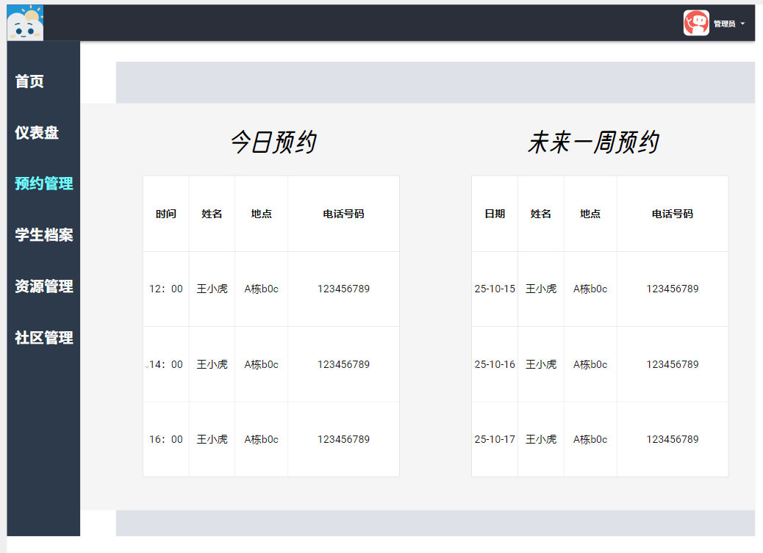
07 咨询师预约管理菜单
· 左侧导航菜单，"预约管理"保持高亮展开状态
· 右侧主区域采用双栏布局：
· 左侧"今日预约"表格：显示时间、姓名、地点、电话号码
· 右侧"未来一周预约"表格：显示日期、姓名、地点、电话号码
· 表格采用横向排列，方便对比查看
页面布局
· 点击左侧菜单切换不同管理模块
· 点击预约记录可查看详情或进行操作（如确认、取消预约）
· 支持按日期筛选查看不同时间段的预约安排
· 表格内容支持横向滚动查看完整信息
点击功能

Slide 23
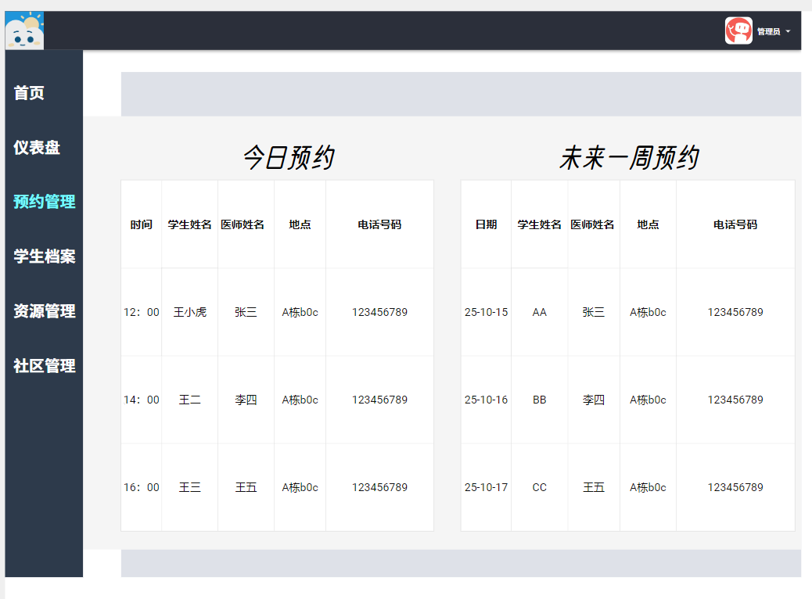
08 管理员预约管理菜单
· 左侧导航菜单，"预约管理"保持高亮
· 右侧主区域采用双表格布局：
· 左侧"今日预约"表格
· 右侧"未来预约"表格
· 表格包含完整字段：时间/日期、学生姓名、医师姓名、地点、电话号码
页面布局
· 点击左侧菜单切换管理模块
· 点击预约记录可查看详情或进行管理操作
· 支持按学生姓名、医师姓名或日期进行筛选
· 表格支持横向滚动查看完整信息
· 管理员可对任意预约进行修改、取消等操作
点击功能

Slide 24
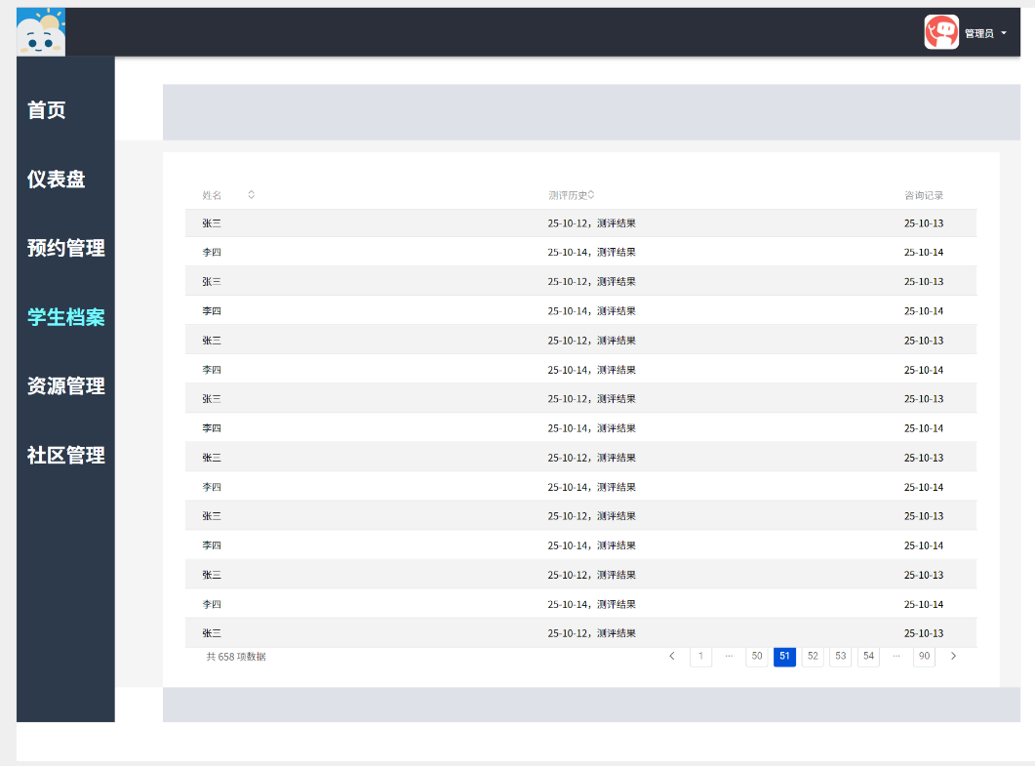
09 学生档案管理菜单
页面布局
· 左侧导航菜单，"预约管理"保持高亮
· 右侧主区域采用表格布局：
· 表格包含完整字段：时间/日期、学生姓名、测评结果
· 点击左侧菜单切换管理模块
· 支持按学生姓名进行筛选
· 表格支持横向滚动查看完整信息
点击功能

Slide 25
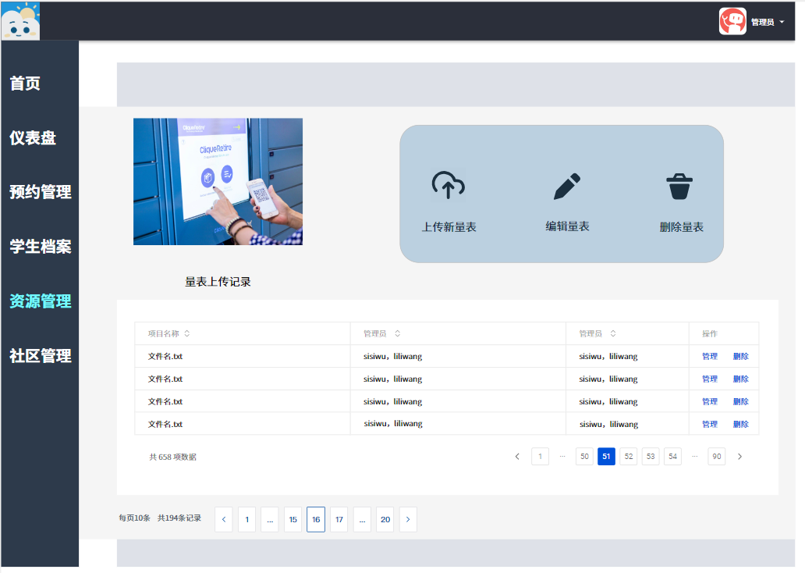
10 资源管理菜单
页面布局
· 左侧导航菜单，"资源管理"高亮选中
· 右侧主区域顶部为操作按钮区：“上传新量表”、“编辑量表”、“删除量表"
· 中部为量表文件列表表格，包含项目名称、管理员、操作列
· 底部为分页控制器和统计信息
· 点击“上传新量表"：打开文件上传对话框
· 点击“编辑量表"：进入选中文件的编辑模式
· 点击“删除量表”：删除选中的量表文件
· 点击分页数字：切换数据页面
· 点击每页条数选择器：调整每页显示数量
· 表格支持多选操作和批量管理
点击功能

Slide 26
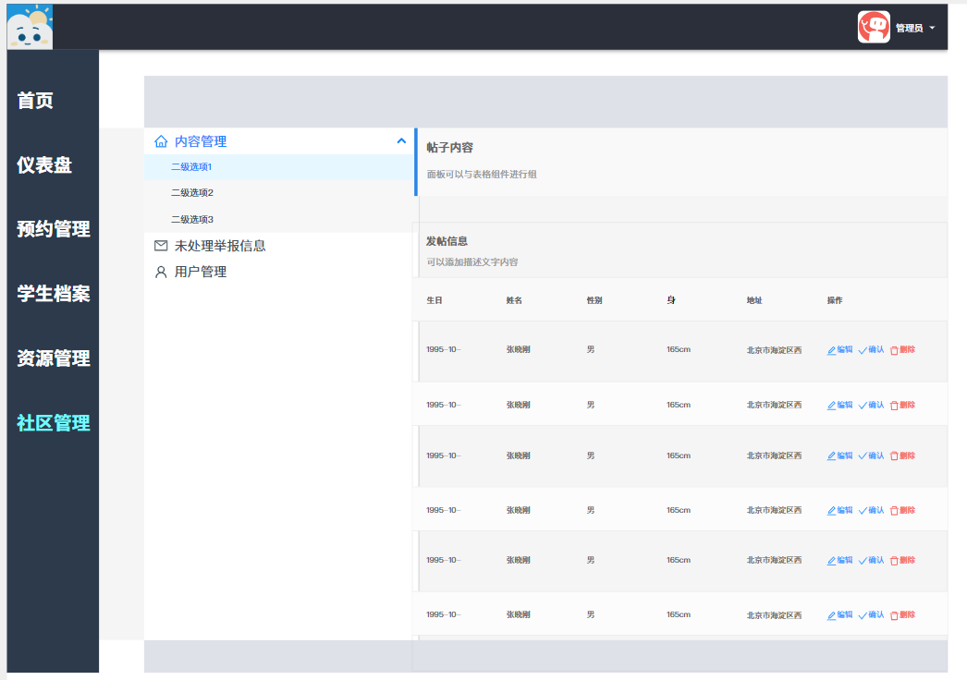
11 社区管理菜单
· 左侧导航菜单，"社区管理"高亮并展开二级菜单
· 右侧主区域分为上下两部分：
· 上部为内容管理面板，显示帖子内容和发帖信息
· 下部为用户数据表格，显示生日、姓名、性别、身高、地址等字段
页面布局
· 点击左侧二级菜单选项切换不同管理视图
· 点击帖子内容区域可查看详情或进行审核
· 点击用户操作列的"编辑"修改用户信息
· 点击"确认"通过审核操作
· 点击"删除"移除违规内容或用户
· 表格支持排序和筛选功能
点击功能

Slide 27
WORK REPORT
感谢您的聆听！

